Slide 1
ТРАНСПОРТ РОССИИ

Slide 2
Цель урока: изучить транспортную систему РФ, выявить достоинства и недостатки каждого вида транспорта.
Задачи:
- познакомиться с транспортной системой РФ;
- узнать о значении транспорта;
- дать характеристику видов транспорта;
- выявить проблемы и перспективы развития транспортной системы РФ.

Slide 3

ЖЕЛЕЗНОДОРОЖНЫЙ ТРАНСПОРТ наиболее эффективен для перевозки грузов на средние и дальние расстояния, а также пассажиров в пригородах и на средние расстояния.

Slide 4
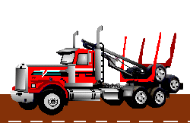
АВТОМОБИЛЬНЫЙ ТРАНСПОРТ
Более маневренный, чем железнодорожный, поэтому позволяет довозить грузы до каждого потребителя. В связи с этим он используется чаще всего для перевозок на малые и средние расстояния.

Slide 5

МОРСКОЙ ТРАНСПОРТ по грузообороту уступает позиции только трубопроводному и железнодорожному, так как расстояния, на которые перевозится груз, достаточно велики. Этот вид транспорта самый дешевый.

Slide 6
АВИАЦИОННЫЙ ТРАНСПОРТ перевозит почти во все районы страны, самый дорогостоящий вид транспорта. Сильно загрязняет окружающую среду.

Slide 7
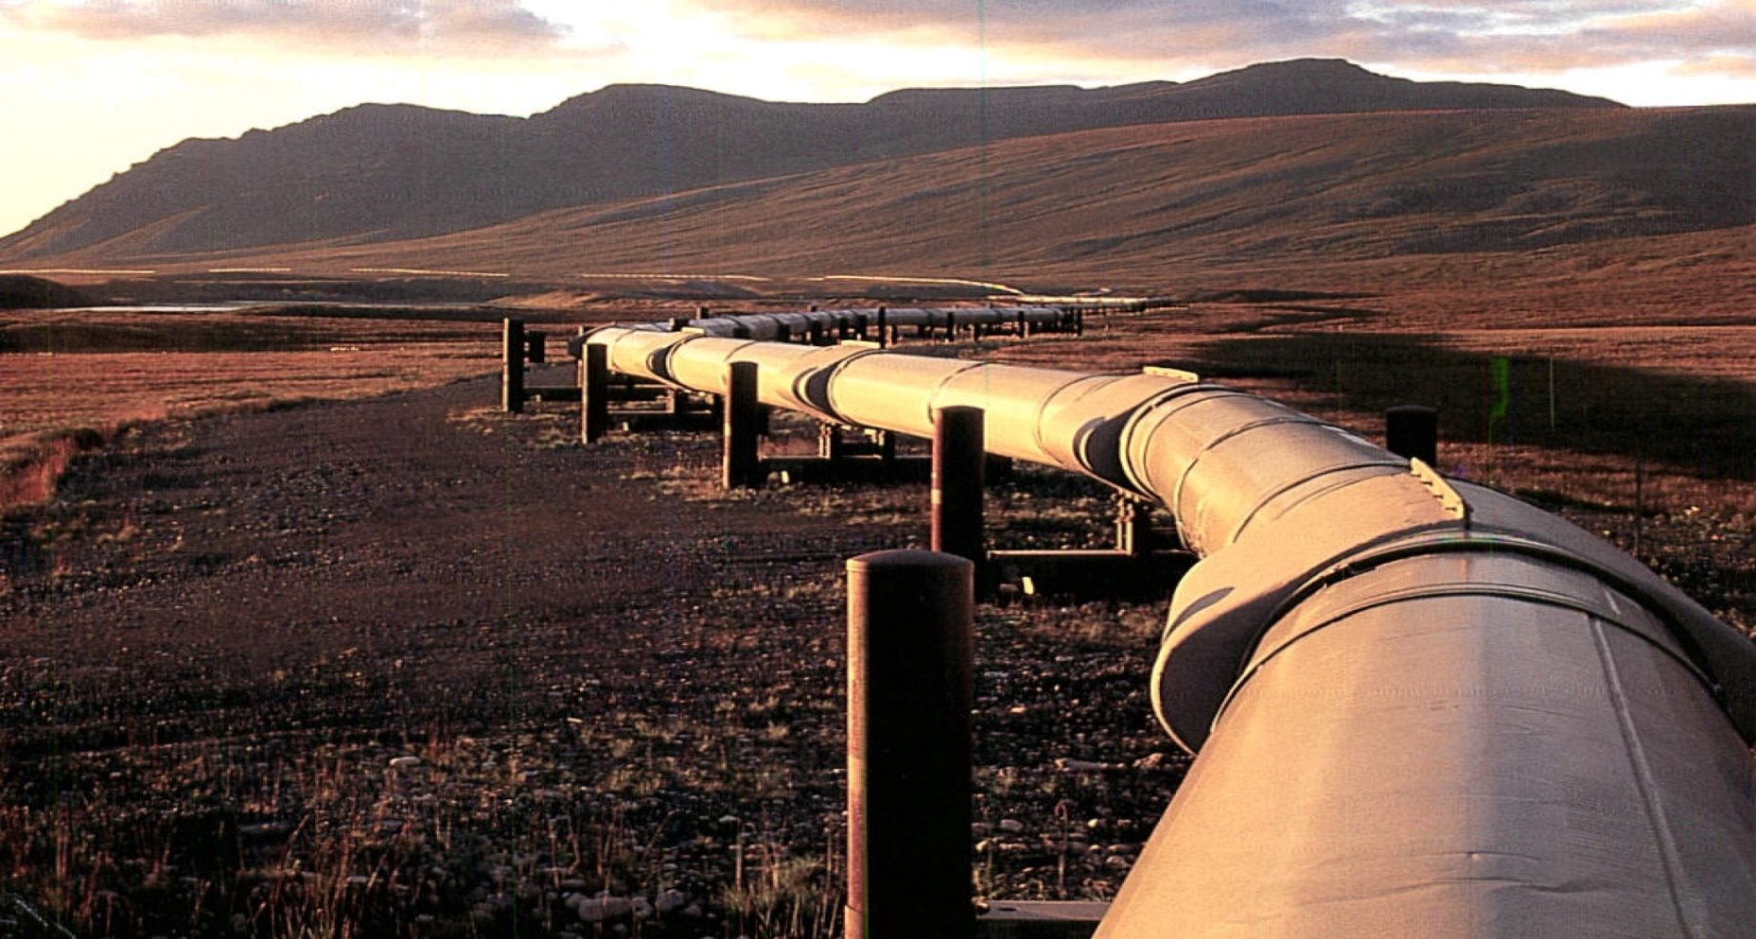
ТРУБОПРОВОДНЫЙ ТРАНСПОРТ транспортирует нефть, природный газ. Лидер по грузообороту.

Slide 8
Грузооборот транспорта

Slide 9
ДОМАШНЕЕ ЗАДАНИЕ:
Параграфы 14-15 читать, отвечать на вопросы.
Стр.77 вопрос 1 – письменно.
Подготовить и проанализировать статистические данные о Саратовском транспортном узле.
ЖЕЛАЮ УДАЧИ!

